Slide 1
УРОК - СЕМИНАР
«РЕШЕНИЕ ТРИГОНОМЕТРИЧЕСКИХ УРАВНЕНИЙ»
учителя математики
МБОУ СОШ № 13
БРОСТЫЛО Н.В.

Slide 2
ЦЕЛИ УРОКА
Повторить и обобщить различные методы решений тригонометрических уравнений;
Формировать умения применять изученные методы к решению уравнений;
Развивать познавательную активность и творческие способности;
Воспитывать интерес к предмету.

Slide 3
Оборудование
Компьютер с необходимым программным обеспечением;
Доска
Мультимедийный проектор, экран.

Slide 4
ХОД УРОКА - СЕМИНАРА
«Настроимся на урок» (орг. момент)
«Плюс- минус» (самопроверка учащимися тетрадей, в которых записаны схемы решения каждого из простейших тригонометрических уравнений) слайд №5,№6,№7
«Математическая разминка» (устный счет).урок-семинар Решение тригонометрических уравнений.doc
«Ступени действий» (рассматриваются методы решений тригонометрических уравнений).урок-семинар Решение тригонометрических уравнений.doc
«Историческая справка» («Об истории тригонометрии» готовят учащиеся) об истории тригонометрии (сообщение учащегося).ppt
Самостоятельная работа.урок-семинар Решение тригонометрических уравнений.doc
«Мы знаем точно» (итог урока).слайд №8
Домашнее задание.

Slide 5
Математическая разминка (устный счёт)
Решите уравнения | Вычислить
sin x = | arcsin (-1) | arcsin (2)
tg 3x =-3 | arccos 3 | arccos (- )
cos 2x = -1 | arccos 1 | arccos

Slide 6
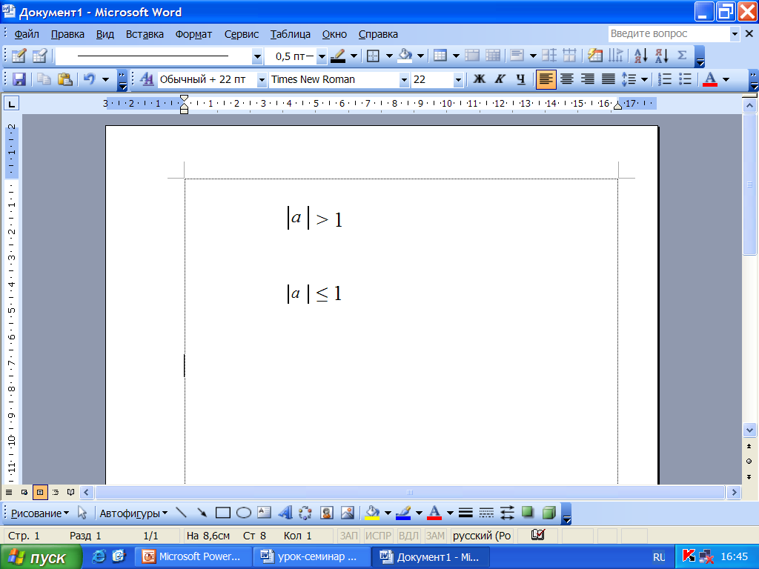
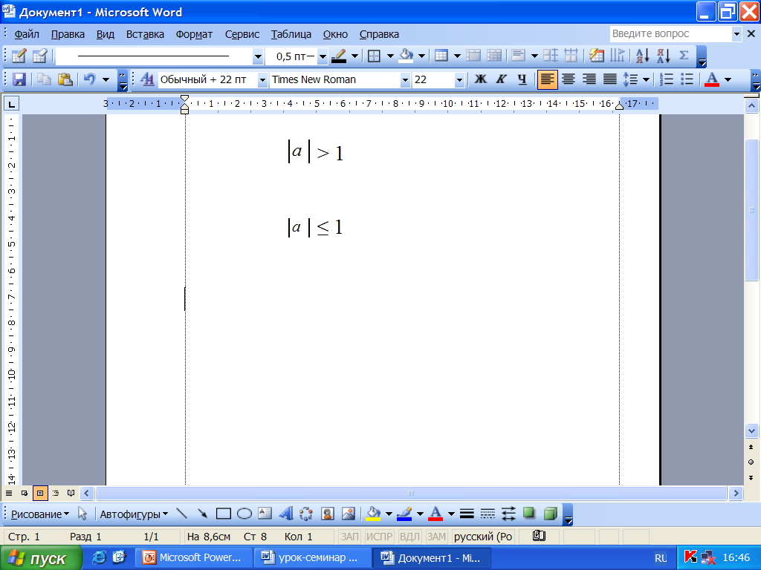
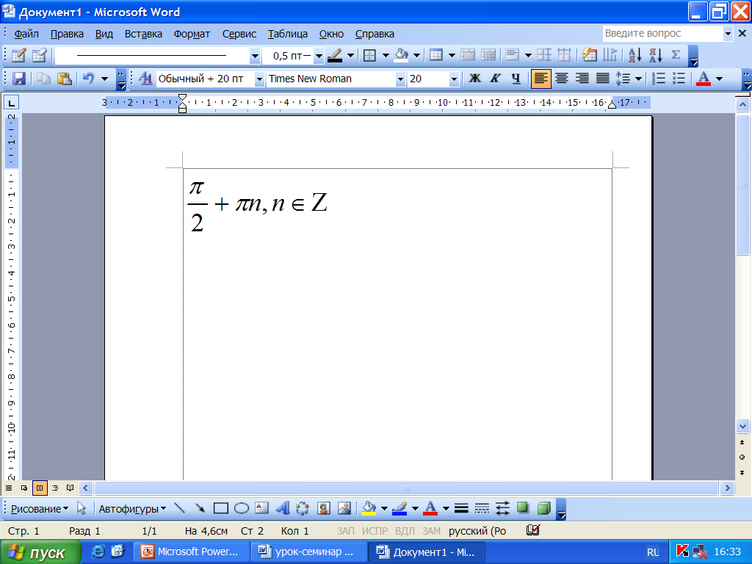
ПЛЮС- МИНУС
Sin x =a
Решений нет | X = (-1)n arcsin a + πn,
Sin x = - 1 | Sin x = 0 | Sin x = 1
X= - | X=πn, | X=

Slide 7
Cos x = a
Решений нет | X=±arccos a + 2πn,
cos x = - 1 | cos x = 0 | cosx = 1
X=π + 2πn, | X= | X=2πn,

Slide 8
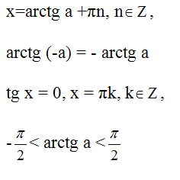
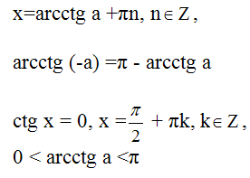
tg x = a
ctg x = a

Slide 9
МЫ ЗНАЕМ ТОЧНО
Чем занимались на уроке?
Сколько способов решения уравнений рассмотрели. Перечислите.
Что интересного узнали?
Выставление оценок в таблице контроля.
Домашнее задание.§18,№18.10-18.13 (а,б).

Slide 10
БЛАГОДАРЮ ЗА УРОК!

